Slide 1

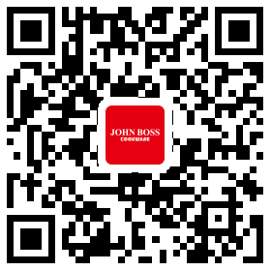
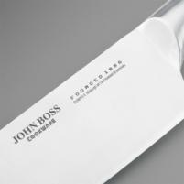
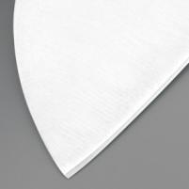
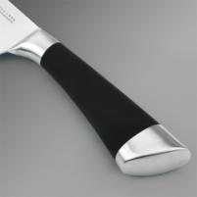
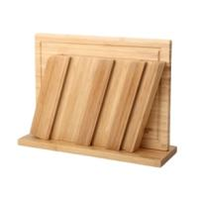
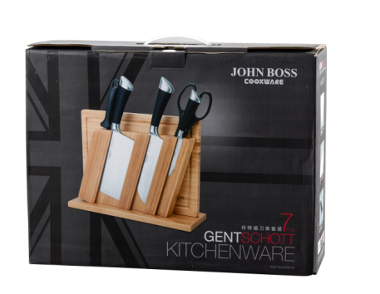
肖特插刀架套装 HK-GTS7
建议零售价： ¥ 1680元
供货价：180
特点：
¤ 多道工序的手工刃口精磨，刀锋如镜
¤ 整体不锈钢的人体工程学手柄，握感舒适，使用得心应手
¤优质不锈钢材质，抗腐蚀、韧性十足，刀刃持久锋利。
包装尺寸：260X110X360mm
装箱数量：6PCS
材质说明：优质不锈钢
画 册
26页

